Slide 1

Hematologie
Ošetřovatelská péče v interních oborech

Slide 2
Vyšetřovací metody v hematologii
Krevní obraz
Sedimentace erytrocytů
Vyšetření kostní dřeně
Sérové železo
Biopsie lymfatických uzlin
Průkaz LE buněk
Srážlivost

Slide 3

Krevní obraz
Hemoglobin (Hb) – 135 – 175 g/l muži, 120 – 165 g/l ženy
Hematokrit (HT) – 0,40 – 0,54 muži, 0,35 – 0,45 ženy
Erytrocyty (RBC) - 4,0 – 5,3 x ${10}^{12}$l, 3,8 – 5,2 x ${10}^{12}l$
  Střední objem ery (MCV) – 80 – 95 fl
  Střední hmotnost Hb v ery (MCH) – 27 – 32 pg
  Střední koncentrace Hb v ery MCHC) – 320 – 370 g/l ery
Trombocyty (PLT) – 140 – 440 x ${10}^{9}$/l
Leukocyty (WBC) – 3,8 – 10 x ${10}^{9}/l$

Slide 4
Diferenciál
Neutrofilní leukocyty – bakteriální zánět
Neutrofilní tyčky – bakteriální zánět
Eozinofily – alergie a paraziti, Hodgkinova choroba
Bazofily – chronická myeloidní leukémie
Monocyty – EB viróza
Lymfocyty – virové záněty
Blasty - akutní leukémie, chronická leukémie

Slide 5
Sedimentace erytrocytů (FW, SE)
12 mm/h ženy
Do 10 mm/h muži
SE zrychluje
Anémie
Zánět
Výrazně myelom a makroglobulinemie

Slide 6
Kostní dřeň
Aspirace
Perkutánní trepanobiopsie
https://www.youtube.com/watch?v=2DaV-xk2BDQ

Slide 7
Vyšetření železa
Sérové železo – 9 – 29 mikromolů/ litr (muži), 7 – 27 mikromolů(litr (ženy)
Sérový transferin
Sérový feritin
Transferinový receptor

Slide 8
Krevní srážlivost
Krvácivost (DUKE) – kapilární krvácivost (do 5 min)
aPTT – 24 – 36s
Trombinový čas – 19 – 21 s
Protrombinový čas (Quickův test) – 0,8 – 1,2 INR
Fibrinogen – 2 – 4 g/l
D – dimery – do 200 g/l
Plazminogen
T-PA
Faktor VIII, IX, X

Slide 9
Speciální vyšetřovací metody
Cytochemické metody
Radionuklidová vyšetření
Schilingův test
Gamagrafie sleziny
Imunologické markery
Molekulárně biologické metody

Slide 10
Anémie
Syndrom vznikající z různých příčin
Charakteristický poklesem Hb, HT a počtu erytrocytů (často I se změnou velikosti nebo tvaru)

Slide 11
Dělení anémií
Příčina
Porucha krvetvorby
Útlum erytropoézy
Reutilizace železa
Aplastická
Hemolytická
posthemoragická
Velikost erytrocytů
Mikrocytární
Normocytární
Makrocytární
Koncentrace hemoglobinu
Hypochromní
Normochromní

Slide 12
Obecné společné příznaky
Únava, spavost, snížená fyzická výkonost
Palpitace, tachykardie, dušnost
Bolesti hlavy
Bledost kůže a sklér
Glositida
Lámavé a třepivé nehty
Šedivění vlasů, lámavost, třepivost

Slide 13
Poruchy krvetvorby
Sideropenická anémie
Perniciózní anémie

Slide 14
Sideropenická anémie
Nedostatek železa
Mikrocytární hypochromní anemie
Objevuje se angulární stomatitida
Pika
Pagofagie

Slide 15
Projevy anémie

Slide 16
Příčiny onemocnění
Krvácení
Nedostatečný přísun železa
Dárcovství krve
Těhotenství

Slide 17
Léčba
Primární příčina !!!
Substituce železa – nutno několik měsíců
Zásady podávání železa
Nutno vždy na lačno (1/2 h před jídlem nebo min. 2 h po jídle)
Nutno dodržovat dávkování

Slide 18
Perniciózní anémie
Makrocytární anémie
Nedostatek vit B12 a kys. listové

Slide 19
Příčiny onemocnění
Poruchy vstřebávání vit. B12 a kys. listové
Relativní nedostatek v těhotenství
Léčba antiepileptiky, cytostatiky
Dialýza
Malnutrice

Slide 20
Příznaky
Neuroanemický syndrom
Slámově žluté sliznice
Hepatomegalie
Vitiligo

Slide 21
Diagnostika
Schillingův test
https://www.youtube.com/watch?v=qXRz_UZqTdI

Slide 22
Léčba
Substituce vit B12 i.m.
Nikdy se nesmí podávat kys. listová při nedostatku vit B12 !!!

Slide 23
Anémie z útlumu erytropoézy
Vadný transport železa
Poruchy využití železa (sideroblastová anemie)

Slide 24
Anémie z poruchy reutilizace železa
Normocytová, normochromní anémie
Typické u
Chronické zánětlivé onemocnění
Autoimunitní onemocnění
Nádory
Renální onemocnění
Endokrinní poruchy
Jaterní onemocnění

Slide 25
Aplastická anémie
Z útlumu kostní dřeně
Normocytární, normochromní
Současná leukocytopenie a trombocytopenie
Léčba – transplantace KD u mladších jedinců
Léčba – imunosuprese u starších pacientů

Slide 26
Hemolytická anémie
Normocytární normochromní
Formy
Dědičná
Získaná

Slide 27
Vrozené hemolytické anémie - korpuskulární
Dědičná sférocytóza
Eliptocytóza
Srpkovitá anémie
Talasemie

Slide 28
Získané hemolytické anémie - extrakorpuskulární
Autoimunitní
Polékové
Z chemických a fyzikálních příčin
Methemoglobinemie

Slide 29
Ošetřovatelská péče u anémií
Únava, snížení fyzické výkonosti
Sklony k infekcím
Dušnost
Poruchy srdečního rytmu
Riziko vzniku kožních a slizničních lézí
Výživa

Slide 30

Podávání transfúze
http://media.slu.cz/video.php?idvideo=1045

Slide 31
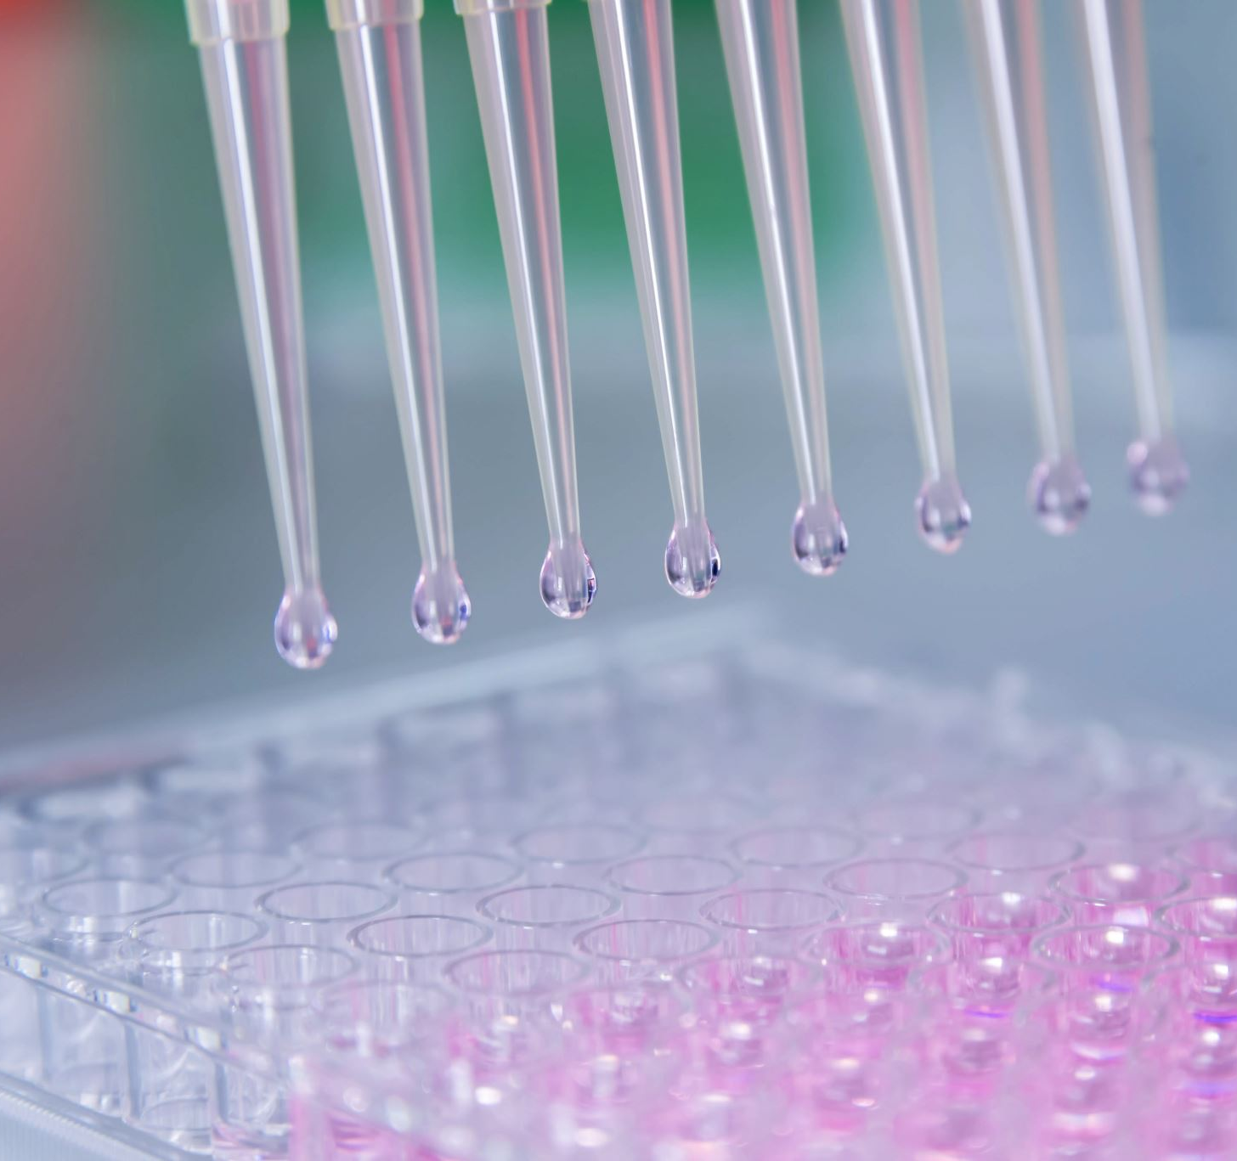
Leukémie
https://www.youtube.com/watch?v=GF3NlMzfvho

Slide 32
Leukémie
Akutní
Myeloblastická
Lymfoblastická
Myelodysplastický syndrom
Chronické
Chronická myeloidní leukémie
Chronická lymfatická leukémie
Hodgkinova choroba

Slide 33
Akutní leukémie – příčiny vzniku
Ionizační záření
Viry
VVV – downův sy, klinefelterův sy atp.

Slide 34
Příznaky onemocnění
Granulocyty – chřipkové projevy
Erytrocyty – únava, slabost, dušnost
Trombocyty – epistaxe, hematomy
Mírné zvětšení jater, sleziny a uzlin

Slide 35
Léčba
Chemoterapie
  Indukce => remise
  Postremisní terapie ❌ relaps
  => konsolidace
  =>intenzifikace
  =>udržovací léčba
Radioterapie – celotělové ozáření před transplantací
Transplantace KD
  Autologní
  Alogenní

Slide 36
Transplantace kostní dřeně
Odběr zdravých buněk
Z kostní dřeně
Z periferní krve
Z pupečníkové krve
Přípravný transplantační režim
Agresivní chemoterapie s celotělovým ozářením
Vlastní transplantace

Slide 37
Akutní postransplantační komplikace
Infekční
Krvácivé
Orgánová toxicita
Reakce štěp x hostitel (GVHD)

Slide 38
Chronické posttransplantační komplikace
Sklerodermie
Plicní komplikace
Suchost spojivek
Katarakta
Neplodnost
Sekundární nádory
Reakce štěp x nádor (GVT)

Slide 39
Chronická myeloidní leukémie
Častěji po padesátce
Postižena pluripotentní buňka => patologický buněčný klon => postupné utlačování zdravých buněk
Ph-chromozom

Slide 40
Příznaky
Splenomegalie => tlak v epigastriu
Teplota, pocení, hubnutí
Dušnost
Krvácení

Slide 41
Léčba
Interferon alfa
Cytostatika při relapsech
Jediná účiná léčba = transplantace KD

Slide 42
Chronická lymfatická leukémie
Riziková skupina = muži nad 50 let
Postiženy B-lymfocyty – prodloužená životnost => infiltrace sleziny, uzlin a jater

Slide 43
Příznaky
Dlouho asymptomatická
Zvětšení uzlin – elastické, nebolestivé a pohyblivé
Splenomegalie
Noční pocení
Malátnost a hubnutí

Slide 44
Léčba
Zahajuje se až ve III. stádiu – anémie (IV. Stádium = trombocytopenie)
Chlorambucil s Prednisonem
ATB profilaxe

Slide 45
Hodgkinova choroba
Maligní klony lymfocytů
Počátek v lymfatických uzlinách
Stádium I. postižení jedné lymfatické oblasti na jedné straně bránice nebo postižení jednoho extralymfatického orgánu
Stádium II. Postižení dvou a více lymfatických oblastí na jedné straně bránice nebo postižení jednoho extralymfatického orgánů a uzlin na jedné straně
Stádium III. Postižení lymfatických uzlin na obou stranách bránice
Stádium IV. Difuzní postižení uzlin i extralymfatických orgánů

Slide 46
Příznaky
Nebolestivé zvětšení lymfatických uzlin
Cyklická horečka
Svědění kůže
Malátnost, únava
splenomegalie

Slide 47
Léčba
Chemoterapie
Radioterapie

Slide 48
Ošetřovatelská péče
Imunodeficit
Únava
Dušnost
Subfebrilie a febrilie
Psychologická podpora
Znalost léčebného postupu

Slide 49
Krvácivé poruchy
Koagulopatie
Trombocytopenie
Purpury

Slide 50
Koagulopatie
Vrozené
Hemofilie A
Hemofilie B
Získané
Poruchy resorpce vit K
Cirkulující antikoagulancia
Předávkování antikoagulancii
DIC

Slide 51
Hemofilie A + B + C
Recesivně - dědičné onemocnění vázané na chromozom X
Onemocní vždy muž, žena je přenašečkou
Hemofilie A = chybějící faktor VIII.
Hemofilie B = chybějící faktor IX.
Hemofilie C = chybějící faktor XI.

Slide 52
Příznaky
Spontánní krvácení do kloubů
Bolesti břicha
Zvýšená tvorba hematomů
Výrazné a dlouhé krvácení i při mikrotraumatech

Slide 53
Léčba
Substituce chybějícího faktoru do 30% normy
Akutní podání - pacient nebo rodina by měl mít vždy po ruce – autopodání i.v.
Léčba v krevních centrech

Slide 54
Poruchy resorpce vit K
Nedostatek vit K = snížená tvorba faktorů v játrech
Cirhoza jater
Hepatitidy
Obstrukční ikterus
Porucha vstřebávání vit K ve střevě

Slide 55
Léčba
Plazma
Koncentrát srážlivých faktorů
Kanavit i.v.

Slide 56
Předávkování antikoagulancii
Kumariny – vytěsňují vit K
Hepariny

Slide 57
Léčba
Kumariny
Vysadit léčivo
Aplikace kanavitu
Efekt po několika dnech!!
Hepariny
Vysadit
Podat protaminsulfát i.v. – efekt okamžitý

Slide 58
Diseminovaná intravaskulární koagulopatie
Těžké infekce
Porody, úrazy, anafylaxe, intoxikace hadím jedem
Embolie, infarkt
Akutní leukémie
Mimotělní oběh

Slide 59
Léčba
Primární příčina onemocnění!!!
Substituce srážlivých faktorů
Blokáda mikrotrombóz

Slide 60
Trombocytopenie a trombocytopatie
Trombocytopenie
Snížená tvorba v KD
Zrychlené odbourávání
Trombocytopatie
Vrozené
Získané
Nemoci kostní dřeně
Chronická onemocnění ledvin
Onemocnění jater
Léky

Slide 61

Příznaky
Zvýšená krvácivost při hodnotách 30 – 50 x ${10}^{9}$/l
Smrtelné ohrožení při hodnotách 5 – 10 x ${10}^{9}$/l

Slide 62
Léčba
Převody trombocytů – trombonáplav
V průběhu 2-3 dnů je potřeba aplikaci opakovat

Slide 63
Purpury
Stav kdy je srážlivost v normě
Viníkem je porucha kapilární stěny, která zhoršuje reaktibilitu srážlivosti krve

Slide 64
Purpury
Vrozené
Hereditární hemoragická teleangiektazie
Získané
Henochova – Schönleinova purpura
Purpura při avitaminóze C
Steroidní purpura

Slide 65
Henoch-Schönleinova purpura

Slide 66
Ošetřovatelská péče
Edukace pacienta o užívání antikoagulancií
Bolest
Omezení možností zranění
Znalost hodnot srážlivosti u konkrétního pacienta
Znalost zásad podávání transfuzních přípravků

Slide 67
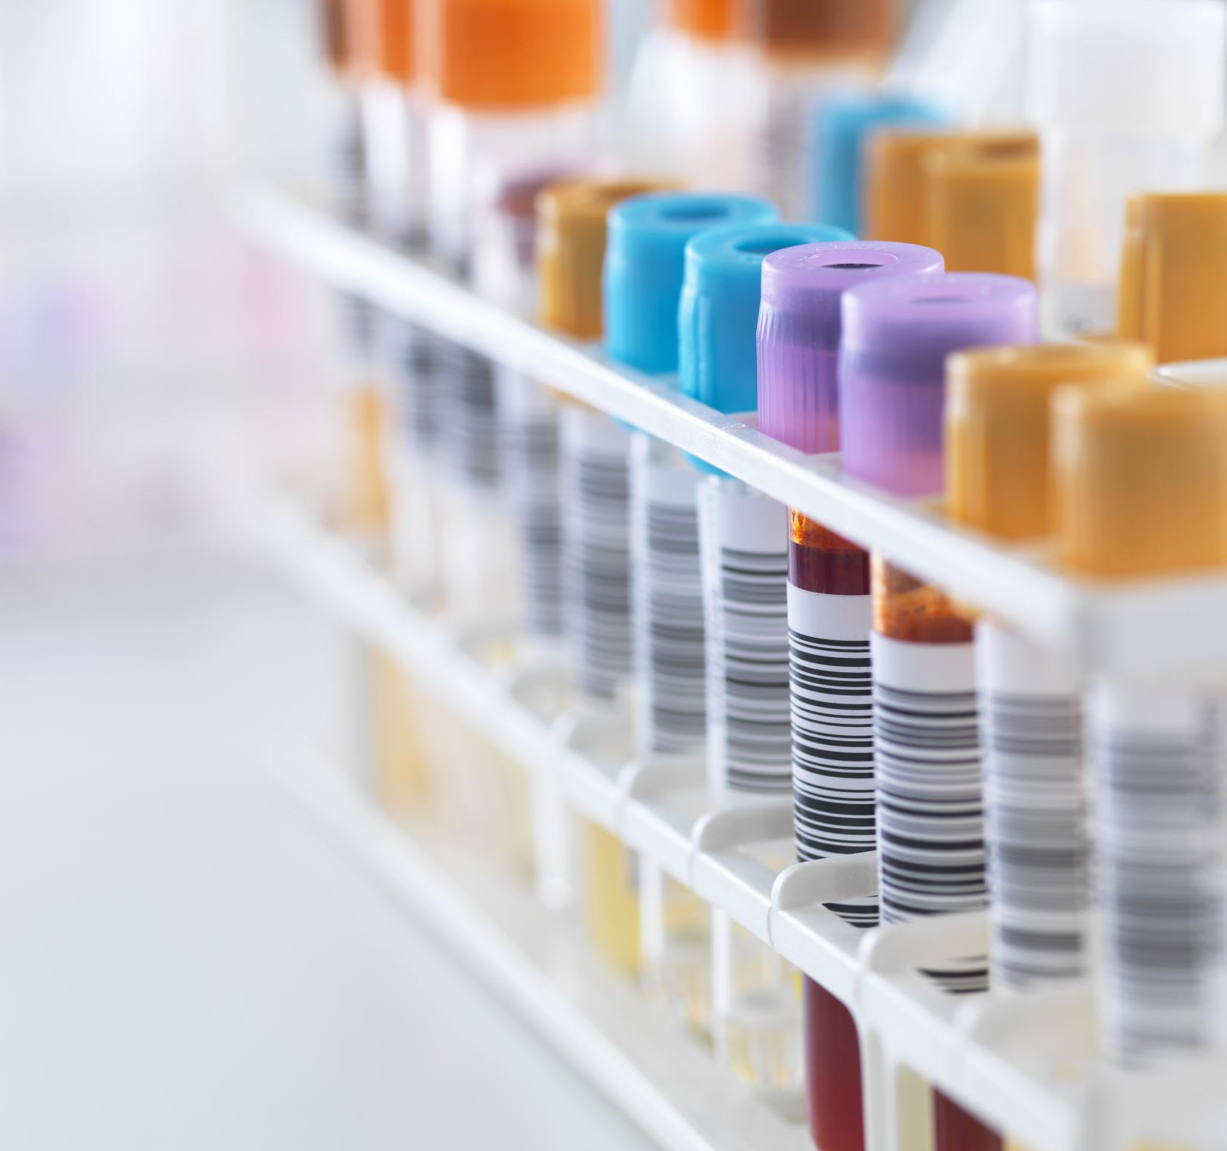
Něco o krvi
https://www.youtube.com/watch?v=lAnDVe-pTvI

Slide 68
Děkuji za pozornost
:-)

